Slide 1
Zentrum für schulpraktische Lehrerausbildung
ZfsL-Kleve – Seminar Grundschule
Herzlich willkommen zum Arbeitstreffen der Mentorinnen, Mentoren und ABB der Ausbildungsschulen mit Seminarausbilderinnen und Seminarausbildern zur Kooperation von Schule und Seminar
Arbeitstreffen online Johanna Hoyer
13.01.2025 Anja Maas-Handke
15.30 Uhr Brigitte Venhoff

Slide 2
Zentrum für schulpraktische Lehrerausbildung
ZfsL-Kleve – Seminar Grundschule
Inhalte des heutigen KSS-Treffens
INFORMATION UND AUSTAUSCH ZUM VD 2024-2026
AUSBILDUNG IN DEN FÄCHERN
EINSATZ DER LAA und LiA IM UNTERRICHT
UNTERRICHTSBESUCHE
HINWEISE ZUR PRÜFUNG & ZU DEN BEURTEILUNGSBEITRÄGEN
VERSCHIEDENES
RAUM FÜR IHRE FRAGEN

Slide 3
Vorstellungsrunde
Notes:
Wir stellen und vor
Vorstellung der TN eventuell weglassen, falls zu viele
Wichtige Info: Welche Schule, welche Funktion, Ausbildung LAA oder LiA

Slide 4
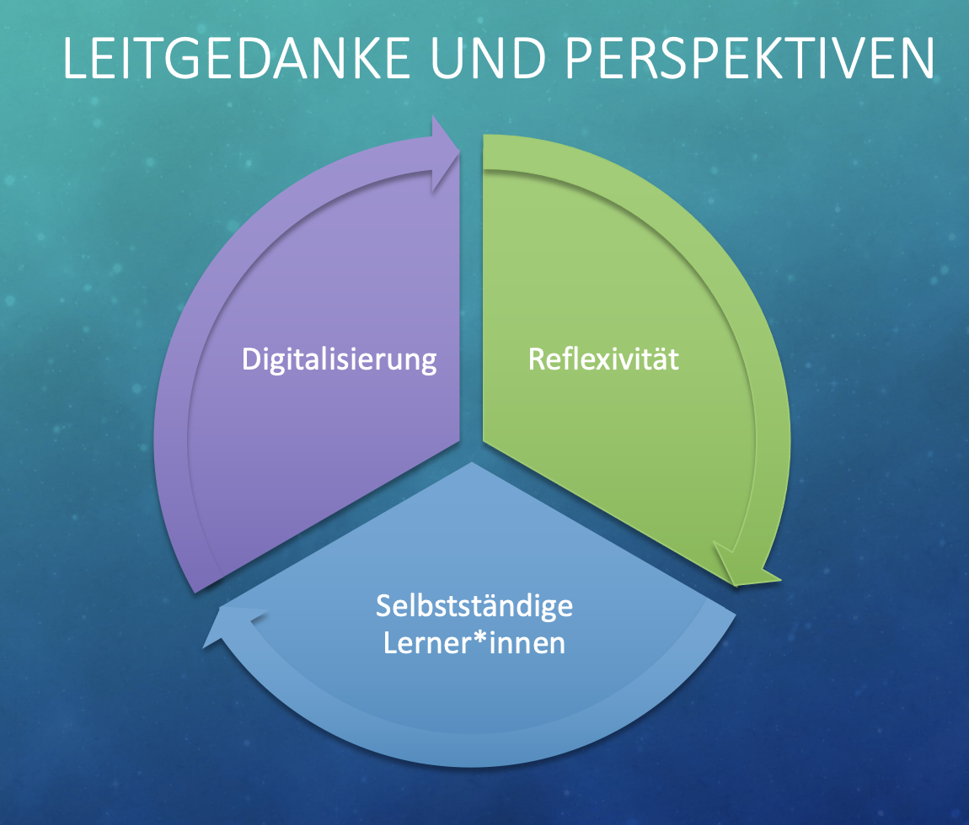
VD 2024 – 2026
Grundlagen und Leitgedanken der Ausbildung:
Kerncurriculum für die Lehrerausbildung im Vorbereitungsdienst
https://www.schulministerium.nrw/system/files/media/document/file/Kerncurriculum_Vorbereitungsdienst.pdf
Notes:
Hinweis auf Präsentation im KSS-Bereich und öffentlichen Bereich generell
https://503060.logineonrw-lms.de/course/view.php?id=908
Link in den öffentlichen Chat der Viko kopieren

Slide 5
Ausbildung in Mathematik und Deutsch im Lehramt Grundschule
für LAA
§ 22 (1) OVP 2018 – „Die Ausbildung erfolgt in Deutsch (Sprachliche Grundbildung) und Mathematik (Mathematische Grundbildung) sowie in einem weiteren Fach der Masterprüfung oder der Ersten Staatsprüfung.“
§ 22 (2) „Eine der beiden fächerbezogenen Ausbildungsgruppen umfasst sowohl Deutsch als auch Mathematik.“

Slide 6
Ausbildung der LAA im Lehramt Grundschule – Einsatz im Unterricht
Empfehlungen an Schulen:
Einsatz der LAA in den 3 Ausbildungsfächern mit 5-5-4 oder 6-4-4 Stunden -> nach Möglichkeit nicht weniger als 4 Stunden/Fach/Woche möglichst über den gesamten VD gleichmäßig verteilter Unterricht in allen 3 Fächern -> Beratung + Grundlage für BBe + LZB
Ab dem 2. Quartal: selbstständiger Unterricht im Umfang von 9 Stunden Bitte setzen Sie sich umgehend mit dem ZfsL in Verbindung, falls dies nicht verantwortet werden kann!
Notes:
Selbstständiger Unterricht ist auch früher (im 1. Quartal) möglich
Stundenplangestaltung liegt in Verantwortung der Schulleitungen
Fachfremder Unterricht nicht möglich, keine Übernahme von Klassenleitungen (siehe Folien)
SL sollte Einsicht in Unterricht nehmen, um Entscheidung bzgl. selbstständigem Unterricht fällen zu können

Slide 7
Ausbildung der LAA im Lehramt Grundschule – Längerfristiger Vertretungsunterricht
Selbstständiger zusätzlicher Unterricht sind alle Stunden, die über die 14 Stunden Ausbildungsunterricht hinausgehen.
Dieser Unterricht kann regelmäßig im Plan verankert sein (regelmäßige Mehrarbeit) oder als ad-hoc Vertretung (vorübergehende Mehrarbeit) stattfinden.
Ausbildung und Prüfung haben Vorrang vor der Erteilung zusätzlichen Unterrichts.
Auf Antrag der LAA sind bis zu 6 Unterrichtsstunden im Rahmen bezahlter Mehrarbeit möglich. (OVP §11 (8) Antragsformular für LAA auf LMS
Schulleitungen ergänzen den zeitlichen Rahmen und die Anzahl der zusätzlichen Stunden auf dem Antrag.
Seminarleitung muss genehmigen
Antrag ist widerrufbar
Notes:
Dies trifft laut aktueller OVP zu:
§ 11 (8) Über die Ausbildung hinausgehender selbstständiger zusätzlicher Unterricht kann Lehramtsanwärterinnen und Lehramtsanwärtern mit ihrer Zustimmung übertragen werden; bis zum erfolgreichen Ablegen der Unterrichtspraktischen Prüfungen jedoch nur im Umfang von bis zu sechs Wochenstunden. Ausbildung und Prüfung haben Vorrang vor der Erteilung zusätzlichen Unterrichts.
Langfristiger Vertretungsunterricht (max. 6 Stunden) belastet möglicherweise die Ausbildung einzelner LAA – Ausbildung darf nicht beeinträchtigt werden bzw. unter der Erteilung von zusätzlichem Vertretungsunterricht leiden ) Voraussetzungen: Freiwilligkeit der LAA; Bezahlung ab der 1. Stunde, da LAA mit Teilzeitkräften gleichgestellt sind Idee: ggf. zunächst einen begrenzten Zeitraum mit LAA vereinbaren bzw. mit geringer Stundenzahl beginnen, nach wenigen Wochen erneut auf die Leistbarkeit der zusätzlichen Stunden durch die LAA schauen – enge Absprache mit LAA und allen Beteiligten
bei Überbelastung der LAA kann Genehmigung nicht aufrecht erhalten bleiben, was möglichst vermieden werden sollte
Antrag auf selbstständigen zusätzlichen Unterricht im Bereich Wir im ZfsL/Leitfaden für die Ausbildung

Slide 8
Ausbildung der Lehrkräfte in Ausbildung (LiA) im Rahmen von OBAS im Lehramt Grundschule
§ 9 (1) OBAS: „Die Ausbildung findet in den beiden Fächern statt, die bei der Einstellung festgelegt worden sind.“
§ 5 (1) OBAS: „Die Ausbildung erfolgt auf der Grundlage eines Arbeitsverhältnisses zum Land Nordrhein-Westfalen als Lehrerin oder Lehrer im Tarifbeschäftigungsverhältnis im Rahmen eines öffentlich-rechtlichen Ausbildungsverhältnisses.“
In jedem der beiden Ausbildungsfächer wird eine Ausbildungsstunde pro Woche sichergestellt, welche die LiA für Hospitationen und/oder Unterricht unter Anleitung nutzen können.
Notes:
Erläuterung:
Fach 1 = Fach mit Studienanteilen (Mathe, Deutsch oder Neigungsfächer)
Fach 2: Wahlweise Mathe, Deutsch, Neigungsfächer
Im VD Besuch von kombinierten M/D-Fachseminaren und einem weiteren Fachseminar
LiA haben anderen Status als LAA: Angestellte des Landes NRW (über die Schulämter), Ausbilder*Innen des ZfsL haben weniger Einfluss auf Gestaltung der Ausbildung an Schule, Verantwortung liegt bei den SL, auch bei Frage nach Eignung für die Ausbildung
Hinweis: Trotzdem darauf achten: Möglichst keine Klassenleitung, Ausbildung in Fächern, möglichst wenig Vertretungsunterricht
Stundenumfang: 22 Stunden Unterricht, davon 2 Stunden Ausbildungsunterricht über den gesamten VD hinweg, 1 Seminartag

Slide 9
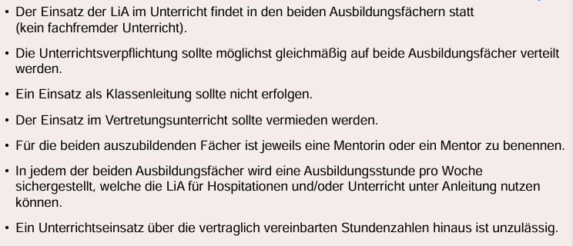
Grundlegende Informationen zum Einsatz von LiA in der Grundschule

Slide 10
Ausbildung im Lehramt Grundschule – Pflichten der LAA und LiA
Wöchentlich fertigen LAA und LiA vier Unterrichtsskizzen an (Thema, Ziel/zentrale Absicht, Verlaufsplan) und händigen diese den ABB und Mentor*Innen aus.
LAA und LiA sorgen per Mail dafür, dass anderthalb Tage vor einem Unterrichtsbesuch die schriftliche Planung den schulischen Ausbildern und der Fachleitung vorliegt.
Jeder Entwurf muss die unterschriebene Versicherung enthalten, dass es sich um eine selbständige Leistung der/des LAA/LiA handelt, ergänzt um Regelung der Kennzeichnung von KI-gestützten Schreib- und Bildwerkzeugen. (Download im LMS)
Von der Schulleitung unterschriebene aktuelle Stundenpläne leiten LAA und LiA zeitnah an beide Fachleitungen weiter (Download Stundenplan-Blanko im LMS).
Bei Erkrankung informieren LAA und LiA umgehend Seminar und Schule. Ab dem dritten Krankheitstag ist ein Attest beizubringen.
Notes:
Download der Versicherung im LMS Ordner Formulare

Slide 11
Ausbildung im Lehramt Grundschule – Einsatz im Unterricht
Empfehlungen an Schulen:
Einsatz der LAA und LiA im Mathematik- und Deutschunterricht möglichst in derselben Schulstufe (1-2 oder 3-4). Einsatz im Neigungsfach in der anderen Schulstufe. (Beide UPP in unterschiedlichen Schulstufen!)
§ 32 (2) Satz 4 OVP: „Lehramtsanwärterinnen und Lehramtsanwärter, die in einer Schulform mit verschiedenen Schulstufen oder Bildungsgängen ausgebildet werden, erbringen die Unterrichtspraktischen Prüfungen in unterschiedlichen Schulstufen oder Bildungsgängen.“
Grundsätzlich gilt die oben beschriebene Regelung. Einzelfallentscheidungen sind möglich …
Notes:
Einzelfallentscheidungen sind schwierig

Slide 12
Ausbildung im Lehramt Grundschule – Prüfungsphase
Unterrichtspraktische Prüfung UPP
Februar/März 2026 UPP 1 in M oder D und UPP 2 in NF
Entscheidung der LAA über UPP in M oder D sowie Wahl des bekannten Prüfers zum Ende des 4. Quartals ➔ Oktober 2025
frühzeitiger Blick auf Klassen- und Lerngruppenzuordnung bei der Erstellung des Stundenplanes
Bei Ausbildung in Englisch: UPP M/D in Kl. 1/2 – UPP E in Kl. 3/4
Notes:
Hinweis auf Erklärung in den schriftlichen Planungen für UPP in Mathe bzw. Deutsch im LMS unter „Rechtliche Vorgaben/ / „Prüfung“
Vorschläge Begründung Ausnahme UPP D-M.pdf
Hintergrund:
OVP:
„Eine (…) der beiden Unterrichtspraktischen Prüfungen und Schriftlichen Arbeiten gemäß § 32 umfasst sowohl Deutsch (Sprachliche Grundbildung) als auch Mathematik (Mathematische Grundbildung). (…) Wenn die in längerfristigen Unterrichtszusammenhängen stehende Unterrichtspraktische Prüfung nach Satz 1 sich ausnahmsweise nur auf eines der beiden Fächer beziehen kann, ist dies in der Schriftlichen Arbeit zu begründen.“ (§22 (2) OVP)

Slide 13
Ausbildung im Lehramt Grundschule – Verteilung der Unterrichtsbesuche
Empfehlung an LAA und LiA: Verteilung der 6 UB in M + D sowie der 4 UB im Neigungsfach (bzw. für LiA: 5 UB pro Fach) in regelmäßigem Wechsel
Abweichung in der 2. Hälfte der Ausbildung möglich mit Blick auf die Prüfung

Slide 14
Ausbildung im Lehramt Grundschule – Schriftliche Planung für die Unterrichtsbesuche
In der Kompaktphase und in den Fachseminaren (bzw. im Kurs Bildungswissenschaften für LiA) werden Bausteine als Elemente der Unterrichtsplanung gesammelt und für erste Unterrichtsvorhaben genutzt.
Ein allgemeingültiges und verbindliches Raster wird nicht vorgegeben.
Hintergrund: spätere Planung für die UPP als eigenständige Leistung und bewertetes Prüfungselement
Notes:
Einblick in die Elemente der schriftlichen Planung im Klever Startheft im öffentlichen LMS-Bereich des ZfsL Kleve
Auf Link zum öffentlichen LMS-Bereich verweisen
Weiterhin Verpflichtung der LAA auf Erstellung von 4 Unterrichtsskizzen / Woche für die Schule

Slide 15
Ausbildung im Lehramt Grundschule – Beurteilungsbeiträge
Bei Mentoren- oder Schulleitungswechsel während des laufenden VD sind von diesen Personen umgehend Beurteilungsbeiträge bzw.
Zwischenbeurteilungen zu erstellen!
Gesonderte Beurteilungsbeiträge der Mentor*innen für 3 Fächer ohne Note
Langzeitbeurteilung: 1 gemeinsame Note für Deutsch und Mathematik und eine Note für das Neigungsfach + Endnote innerhalb der LZB
www.pruefungsamt.nrw.de/staatspruefung/download
Hinweis: Fortlaufende Sammlung aller Unterrichtsthemen über den gesamten VD ist sinnvoll -> Auflistung in Beurteilungsbeiträgen ist erforderlich.
Notes:
Schule:
1 BB pro Fach (Mathe und Deutsch getrennt voneinander und Neigungsfach)
BB sind unbenotet.
Beschreibung der in der OVP benannten Kompetenzen und Standards
Aus den Laquila-Hinweisen für Ausbildungsschulen 2023:;
LZB-Benotung beruht auf Einschätzung der SL, den BB sowie evtl. bereits vorliegenden LZB (z.B. bei SL-Wechsel)
Noten = SL kann sich bei Beurteilung nicht vertreten lassen (z.B. von Mentor*Innen)
1 Note pro Fach (D/M gemeinsame Note + Note Neigungsfach)
Fachnoten immer ganze Noten
LZB-Gesamtnote mit Zwischenstufen möglich (0,5)
LZB: Eine Gesamtnote
Die festgesetzten Fachnoten geben nicht den Rahmen für die Endnote vor. Bei der Festlegung einer Endnote außerhalb des Rahmens der Fachnoten empfiehlt es sich, die ausschlaggebenden Gründe für die Abweichung im Beurteilungstext deutlich zu bezeichnen. Weichen die Fachnoten voneinander ab, muss der Beurteilungstext entsprechend nach den Fächern differenzieren und für jedes Fach plausibel begründen, warum es zu der jeweiligen Fachnote gekommen ist.
OBAS: Beurteilungszeitraum beginnt wie bei LAA am 1.11., das halbe Jahr davor, in dem sie in Bildungswissenschaften und ihren Fächern ausgebildet werden, ist beurteilungsfrei und wird in die Bewertung in BB und LZB nicht mit einbezogen. (s. Hinweise für Ausbildungsschulen des Prüfungsamtes Dortmund)
Der Link zu den Laquila-Informationen ist auch im LMS-Bereich hinterlegt.

Slide 16
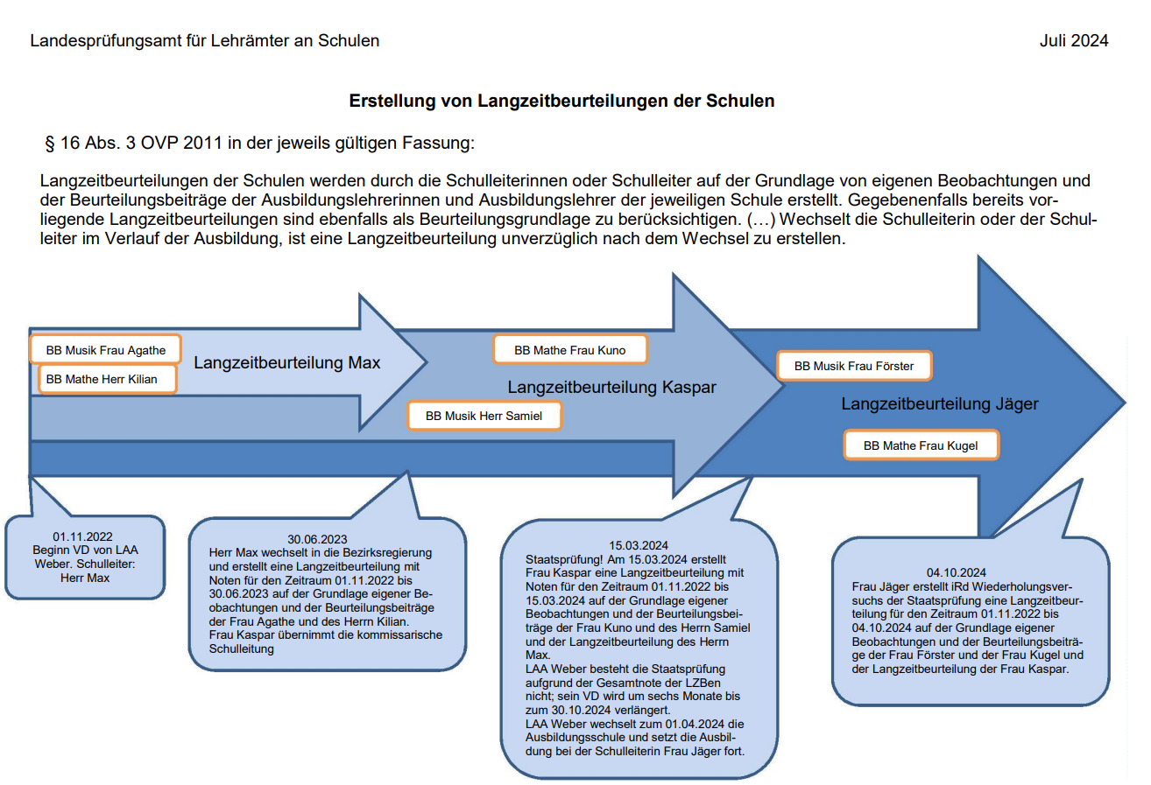
Notes:
Bereits vorliegende LZBen werden der finalen LZB bei Übermittlung an das ZfsL beigefügt.

Slide 17
Ausbildung im Lehramt Grundschule
Haben Sie Fragen, Anmerkungen, Anregungen und Wünsche?

Slide 18
Auf Wiedersehen!
Wir danken Ihnen für Ihre Aufmerksamkeit!
2. Treffen: Im November 2025
Schwerpunkt: Prüfung

